Slide 1
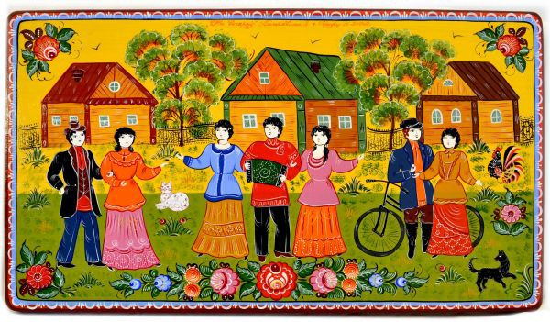
Открытый урок на тему: «Городецкая роспись»
Подготовила учитель ИЗО
Жарова Ольга Геннадьевна

Slide 2
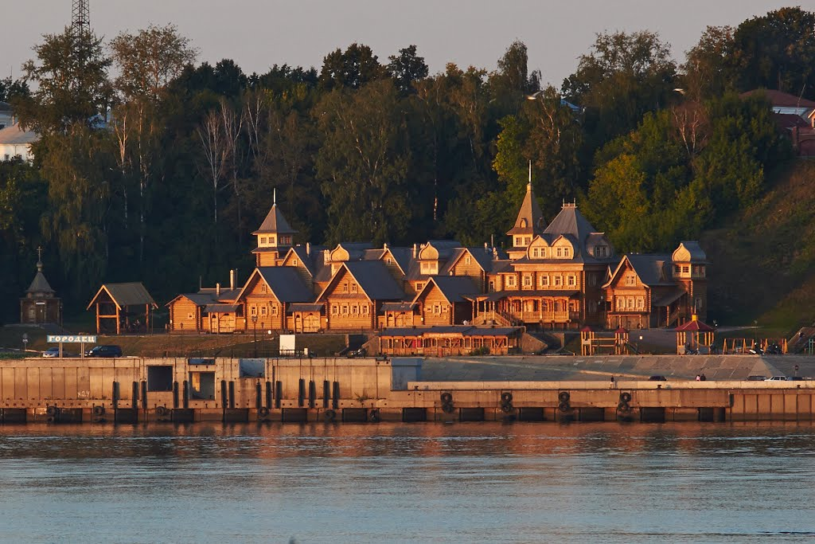
Городец — самый древний и первый русский город на Нижегородской земле . Как поселение был основан в 1152 году Юрием Долгоруким и носил название Малый Китеж. Занимает выгодное местоположение на Волге и использует имеющиеся природные богатства. Городец с давних пор стал центром развития промыслов и ремёсел, и стал крупным торговым городом. Отсюда и происхождение названия промысла.
.

Slide 3
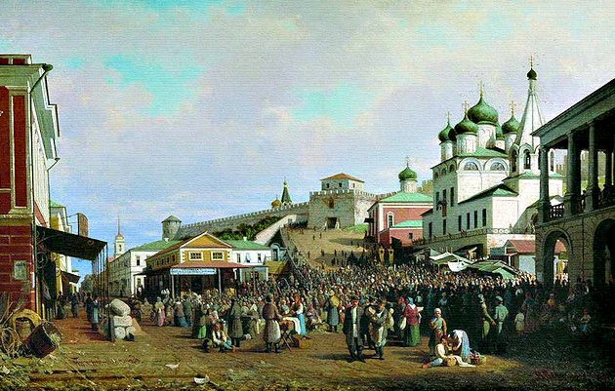
Старинный ремесленный центр по соседству со знаменитой Макарьевской ярмаркой. На километры растягивались ряды, в которых торговля велась на разных языках, тысячи лавок и лавчонок переполнены товарами, привезенными не только со всей России, но и из других стран.

Slide 4
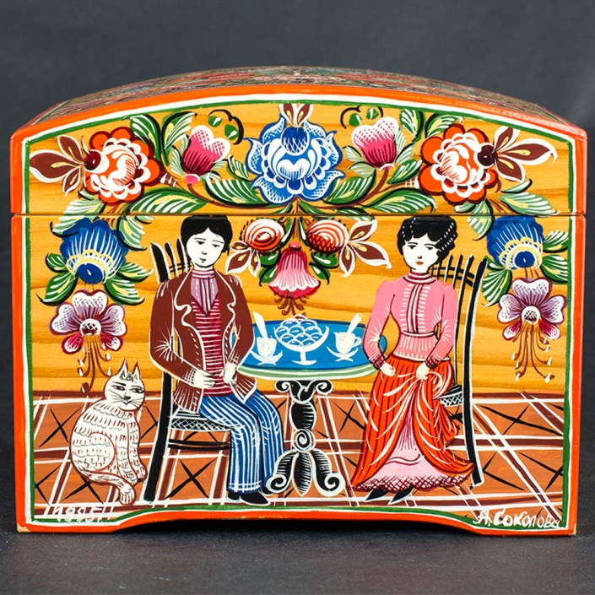
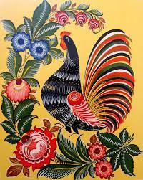
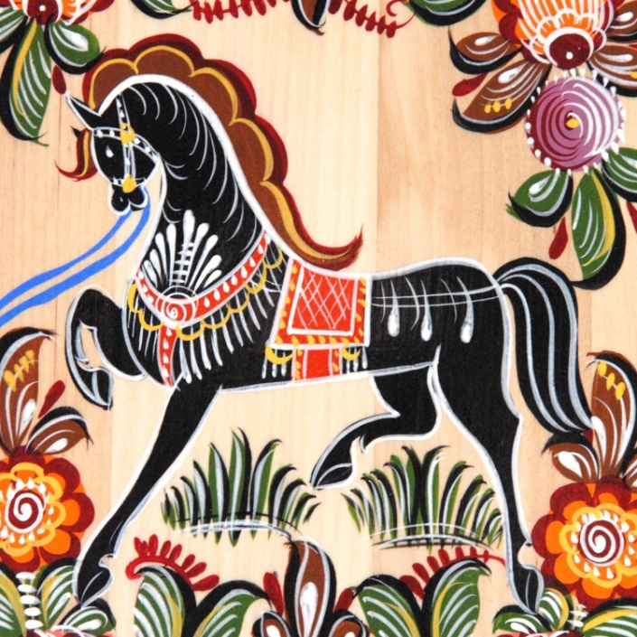
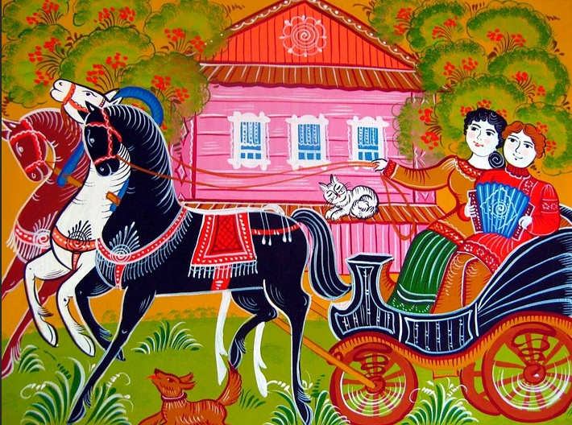
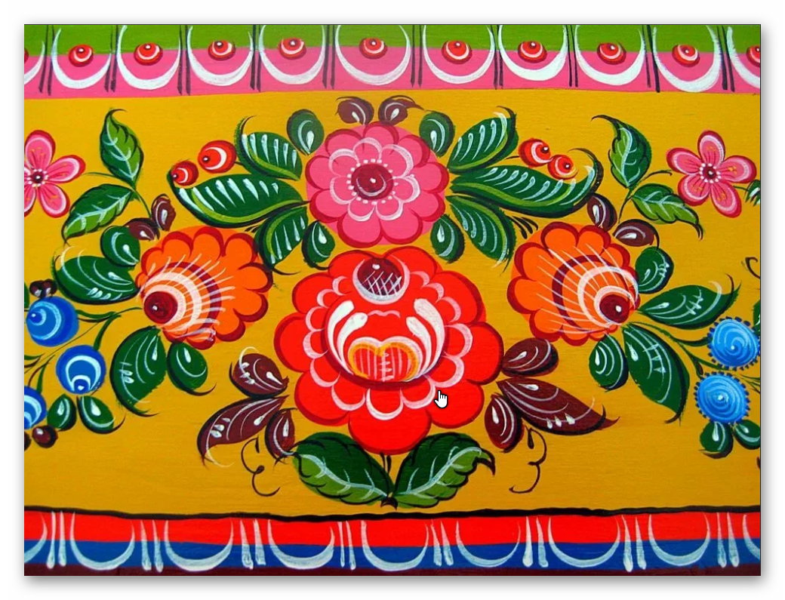
Увы, но точно не известно, кто решил украшать деревянные изделия яркими росписями, но идея безымянного художника пришлась по нраву всем.

Slide 5
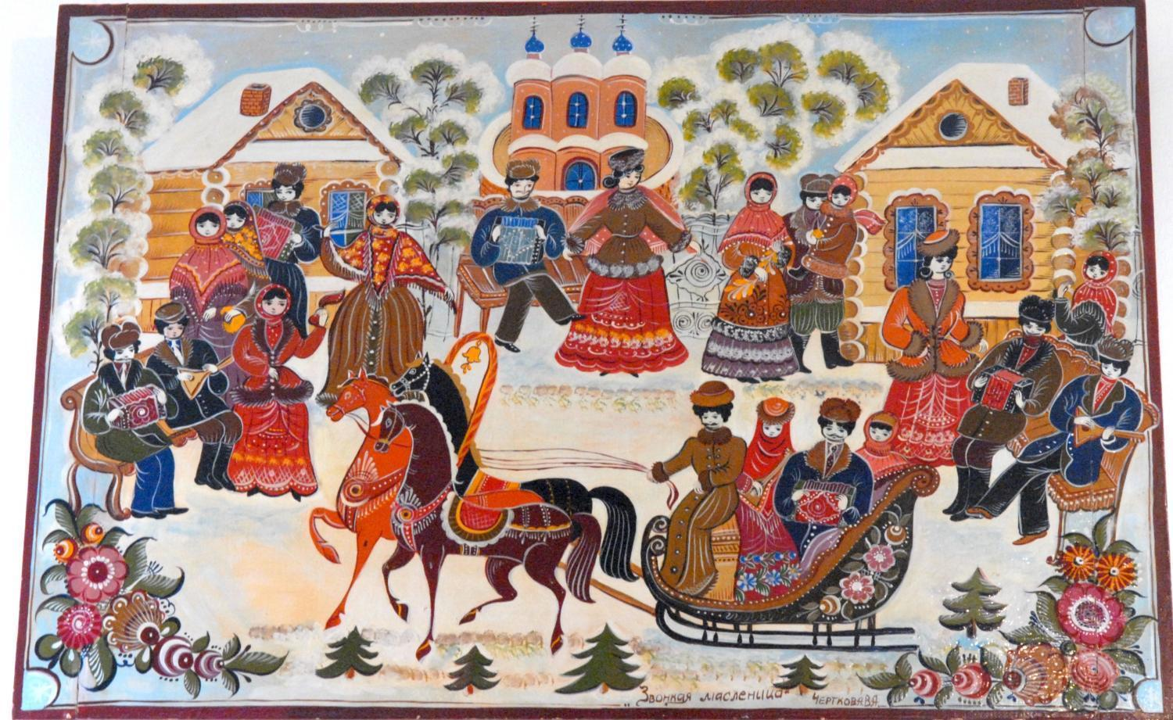
Городецкая роспись – как ее нам не знать!
Здесь и жаркие кони, молодецкая стать.
Здесь такие букеты, что нельзя описать,
Здесь такие сюжеты, что ни в сказке сказать.
Посмотрите на роспись – сочность красок манит.
Городецкая роспись душу нам веселит.

Slide 6
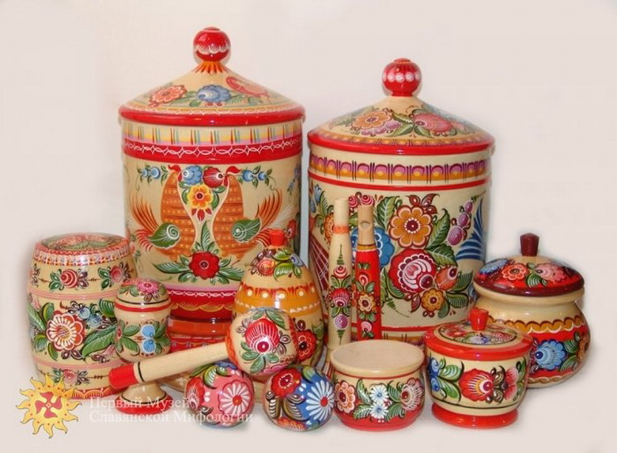

Slide 7
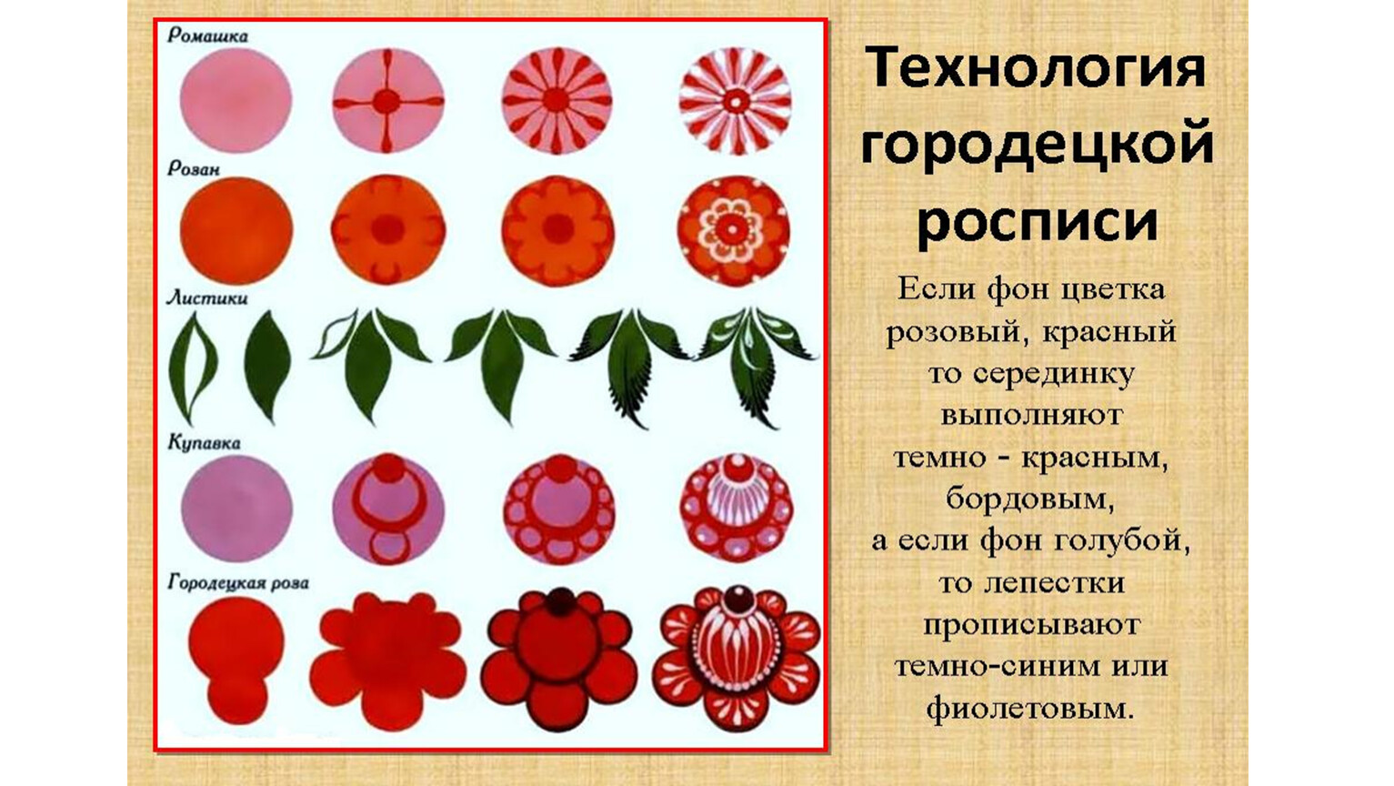

Slide 8
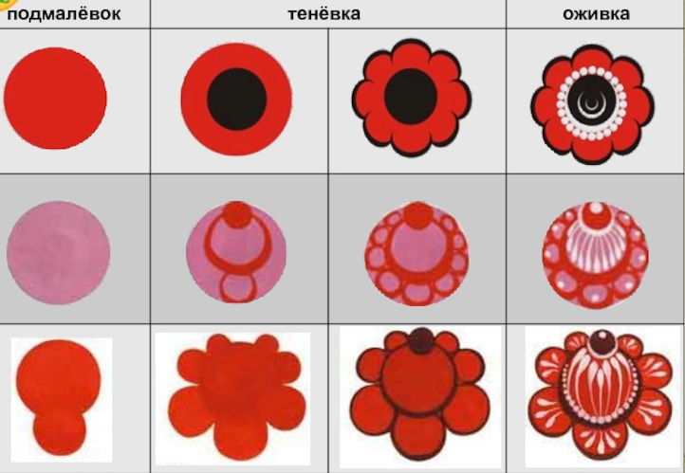

Slide 9
Конец

